Slide 1

UNIVERSITAS SULAWESI TENGGARA
FAKULTAS TEKNIK
PRODI TEKNIK SIPIL
MATERI :
REKAYASA HIDROLOGI
BAGIAN IV
INFILTRASI DAN PERKOLASI

Slide 2
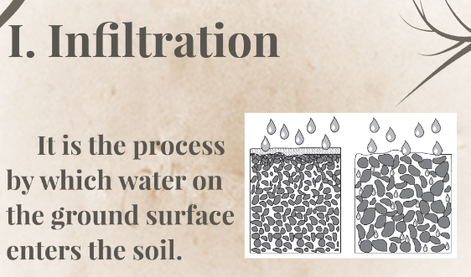

Slide 3
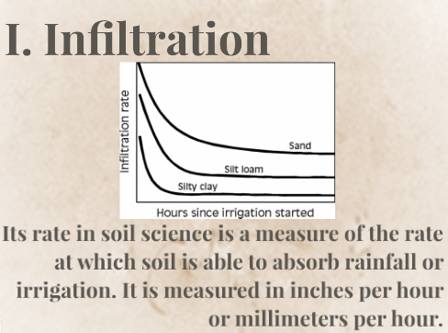

Slide 4
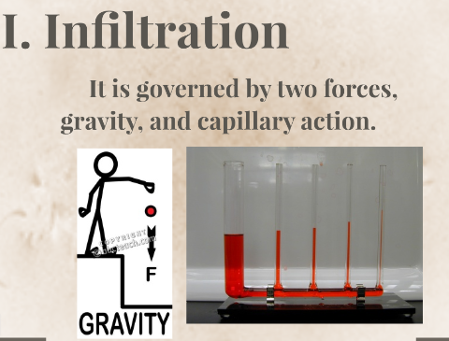

Slide 5
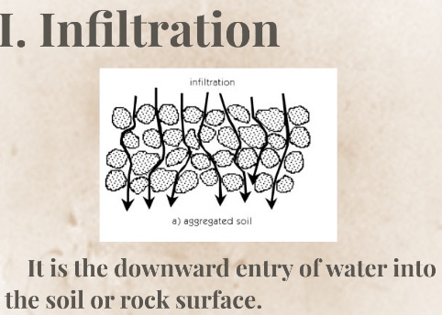

Slide 6
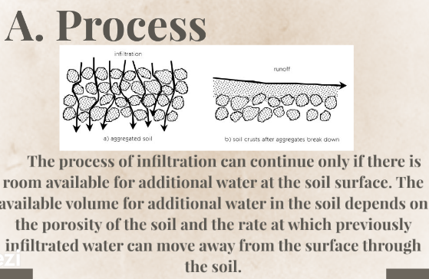

Slide 7
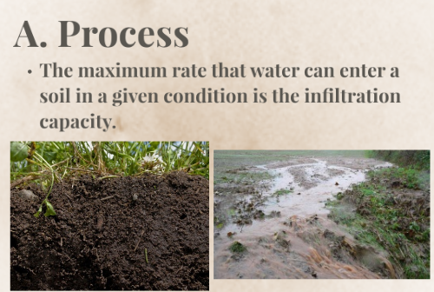

Slide 8
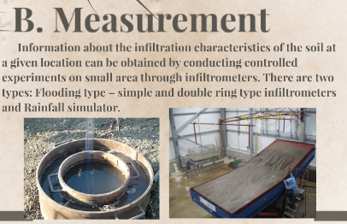

Slide 9
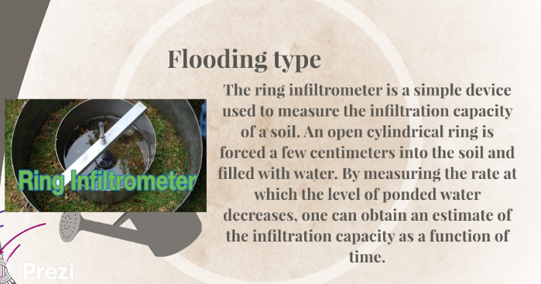

Slide 10
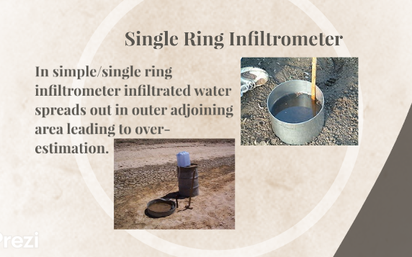

Slide 11
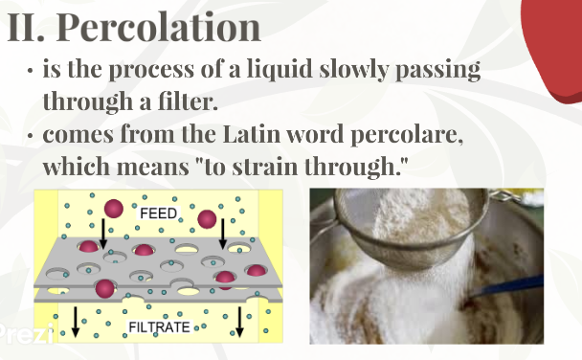

Slide 12
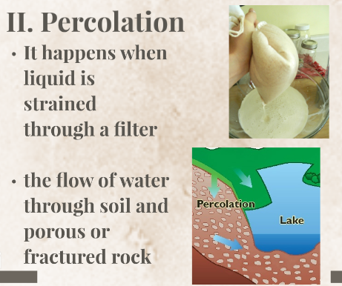

Slide 13
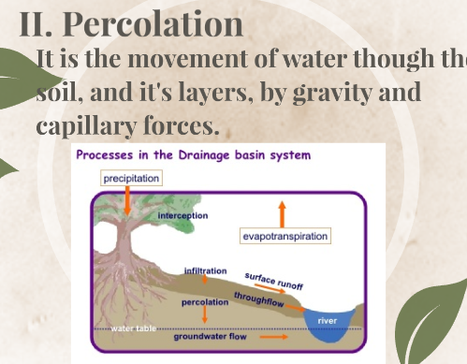

Slide 14
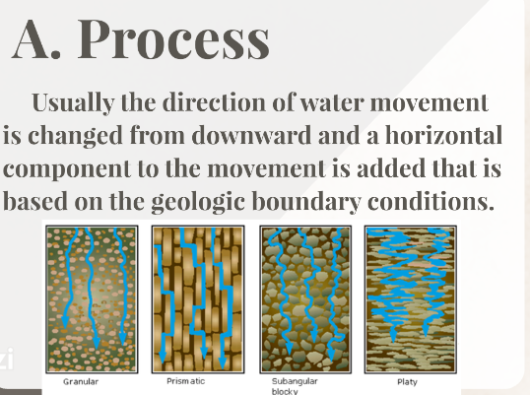

Slide 15
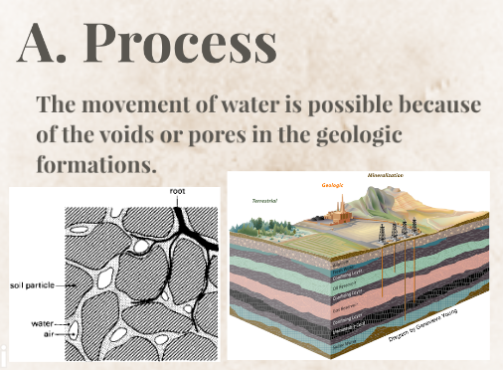

Slide 16
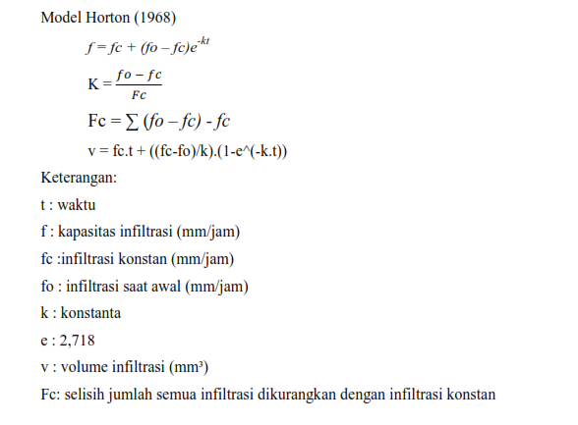
Menghitung Infiltrasi rumus Horton

Slide 17
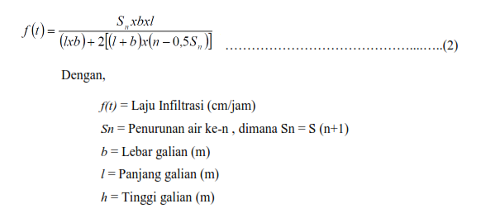
SOEGENG DJOJOWIRONO (1993)

